Slide 1
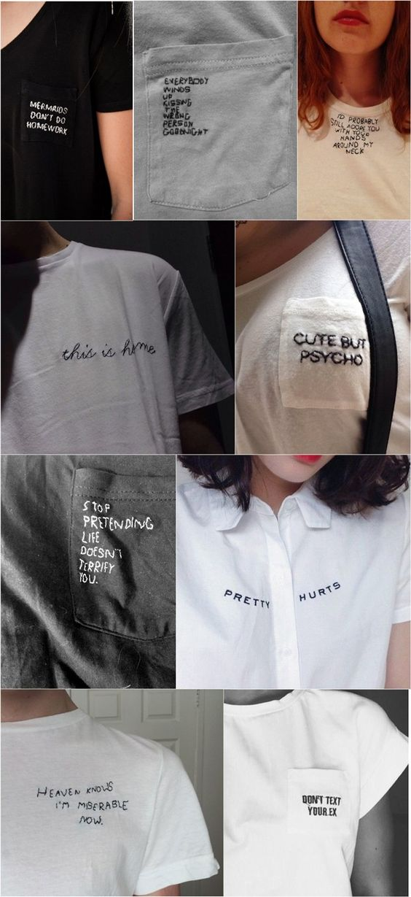
Trends

Slide 2
Hoe ontstaan trends?
Een trend onstaat uit “Tijdsgeest”
Het staat voor hoe mensen in een bepaalde periode denken
Tijdsgeest verandert zeer langzaam, bijna onmerkbaar
Trends worden vaak in gang gezet door creërende personen
  Kunstenaars
  Filmmakers
  Popmuzikanten
Zij zijn voorlopers → en hiermee een waardevolle bron voor Trendwatchers

Slide 3
Wat zijn trends?
Trends zie je elke dag, overal, elk moment om je heen
Trends worden door onszelf in gang gezet.
Maatschappelijke ontwikkelingen zorgen voor nieuwe trends
Trends leveren vaak een golfbeweging op:
  Begint klein, wordt steeds groter en zwakt hierna weer af.
De smaken van mensen veranderen, we zoek telkens nieuwe inspiratie, onze wereld veranderd daarom met ons mee.

Slide 4
Hoe herken je trends?
Om trends te herkennen kun je de laatste ontwikkelingen volgen
  mode,
  haardracht
  interieur
  lifestyle/levenshouding
Trends zijn vaak gebonden aan
  Plaats
  Tijd
  Doelgroep
Trendwatchers houden zich constant bezig met het “forecasten” van trends
Lidewij Edelkoort
http://www.stylink.nl/blogs/3-blogs/2670-lidewij-edelkoort-over-herfst-winter-20172-018
http://www.edelkoort.com/lidewij-edelkoort/
http://www.trendtablet.com/
https://www.youtube.com/watch?v=EOfBOKGmcjQ

Slide 5
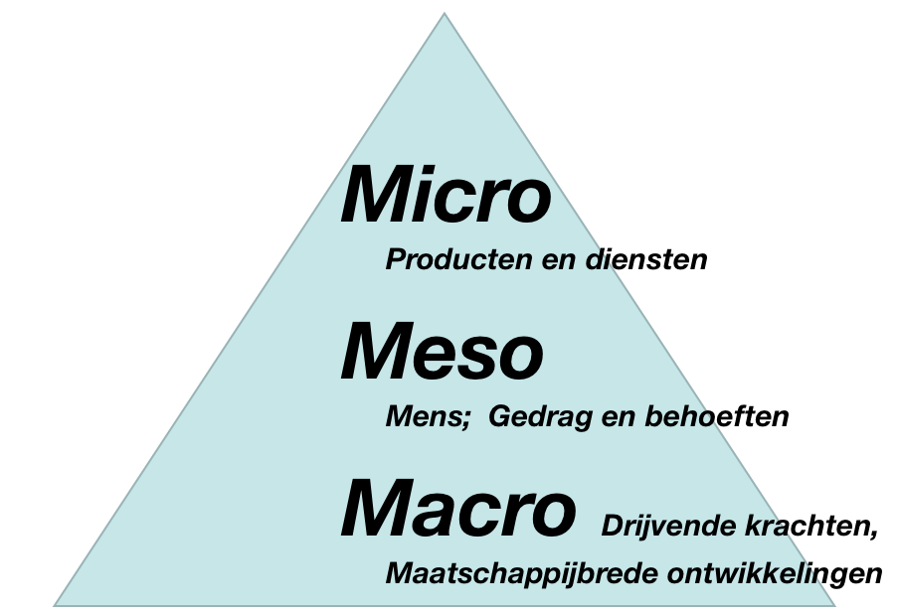
Hoelang duren trends?
Bedrijven gebruiken vaak de trendpiramide om de omgeving te analyseren.
Micro: Online winkelen
0-5 jaar
Mesotrend: Beter gebruik van onze vrije tijd
5-10 jaar
Macrotrend: Tijdgebrek
10-30 jaar

Slide 6
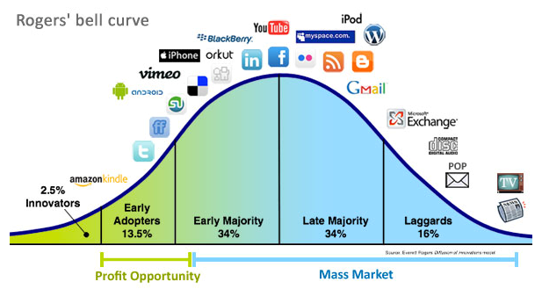
Trends voor wie?
Trends worden opgepakt door
  Doelgroepen
  Smaakgroepen

Slide 7
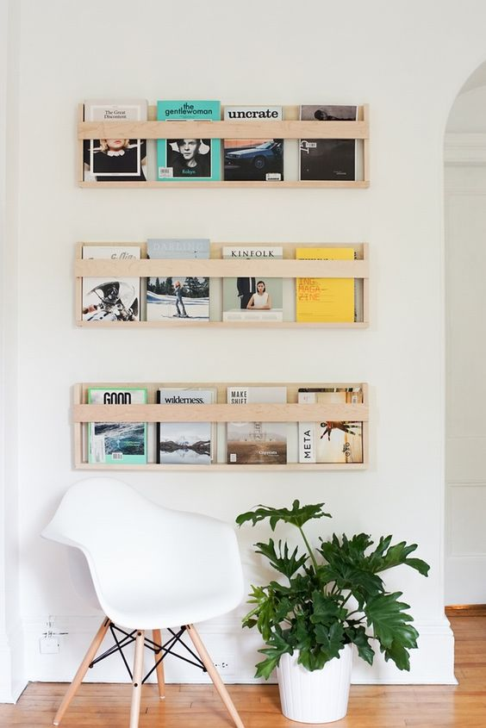
Opdracht
Zie Integrale opdracht
Je maakt een professioneel vormgegeven trendboek waarin je onderstaande onderwerpen verwerkt:
Informatie over Trendproces
Hoe ontstaan trends
Trends door de jaren heen
Micro- macro-mega- trends
Trends kunnen analyseren
Uitwerking van trends m.b.v. fotomateriaal

